Slide 1

Zero Waste(화면설계)
food waste prevention

Slide 2
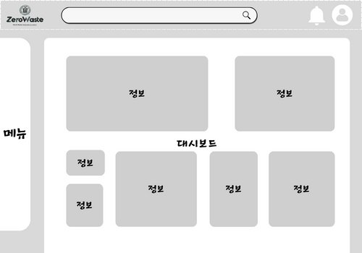
홈페이지(유동하)

Slide 3
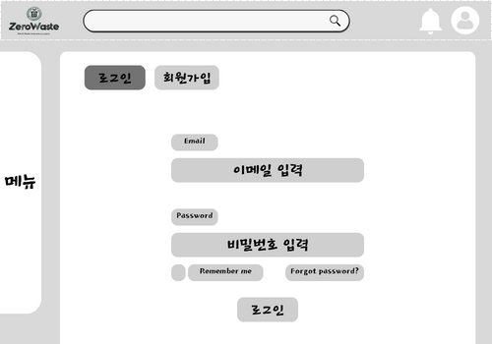
로그인(김영기94)

Slide 4
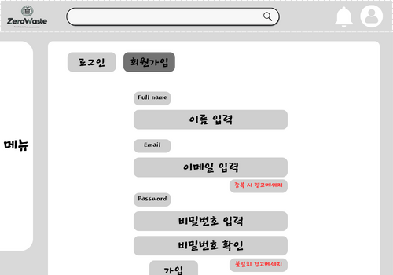
회원가입(유동하)

Slide 5
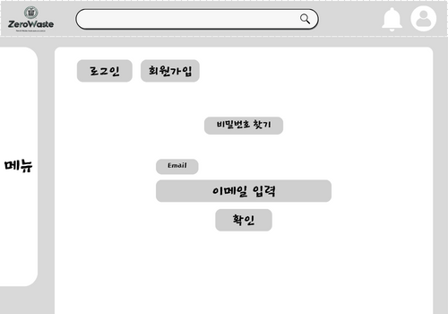
계정 찾기 - 비밀번호 찾기(김영기94)

Slide 6
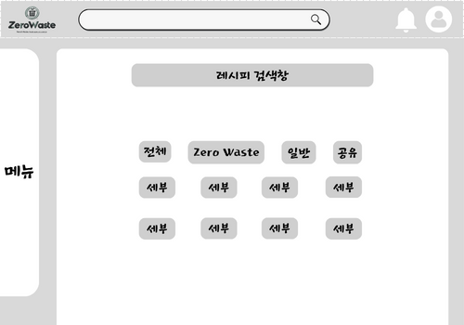
레시피 메인(유동하)

Slide 7
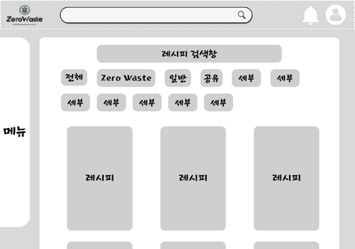
레시피 리스트(유동하)

Slide 8
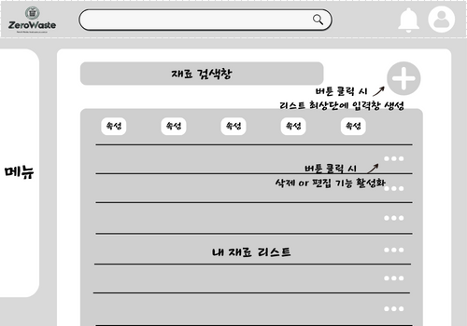
나의 재료(윤재민)

Slide 9
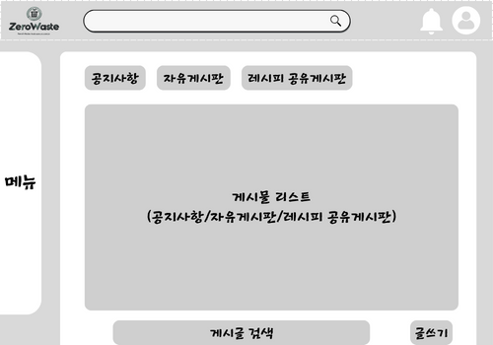
커뮤니티(윤재민)

Slide 10
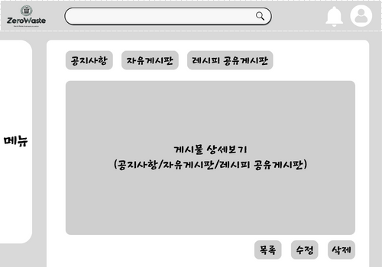
커뮤니티 상세(윤재민)

Slide 11
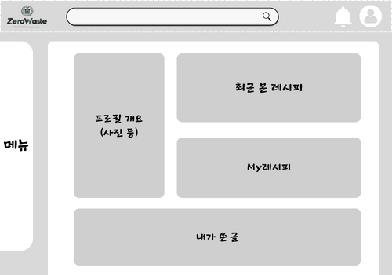
마이페이지 - 프로필(윤재민)

Slide 12
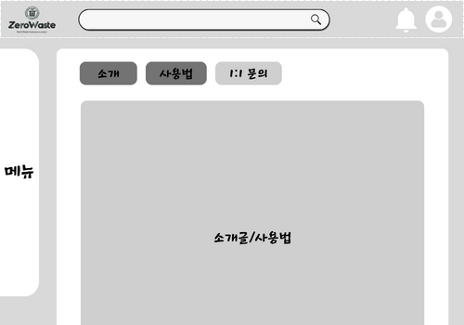
고객센터 – 소개/사용법(김영기04)

Slide 13
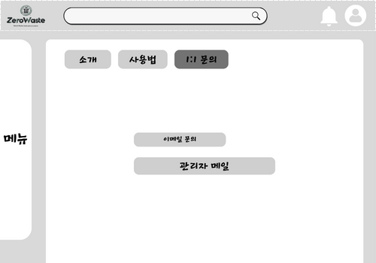
고객센터 – 1:1 문의(김영기04)

Slide 14
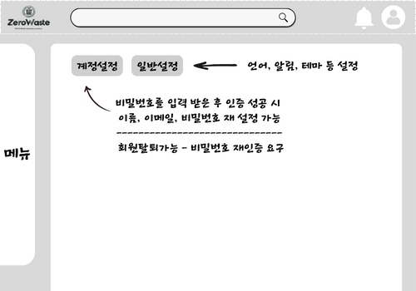
설정(김영기94)

